Slide 1
01. JSP 프로그램의 동작 원리와 실행 환경 구축
컴퓨터정보과
김진숙

Slide 2
학습내용
학습내용
HTML과 JSP
JSP 실행 환경 구축
실행 환경 테스트

Slide 3
이 단원이 끝나면 알게 되는 것
웹브라우저의 JSP 페이지 요청이 처리되는 과정을 그리고 설명해 보시오.
JDK와 톰캣의 설치과정(환경설정 포함)을 간단히 설명해 보시오.
톰캣의 실행 방법을 설명해 보시오.

Slide 4
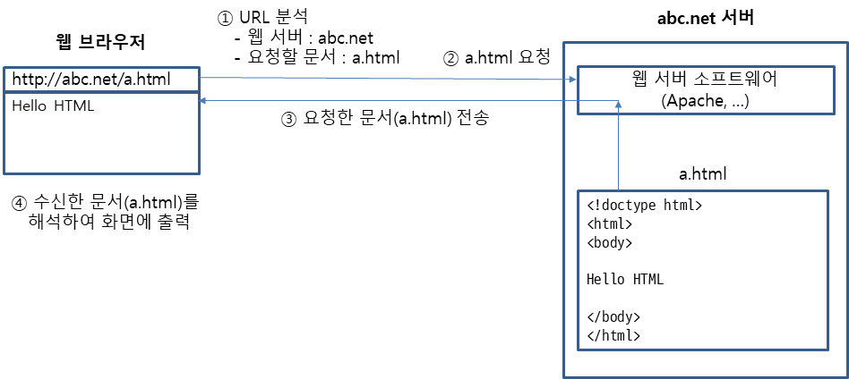
1.1 HTML과 JSP
HTML 문서(정적 웹페이지)가 웹 브라우저에 표출되는 과정

Slide 5
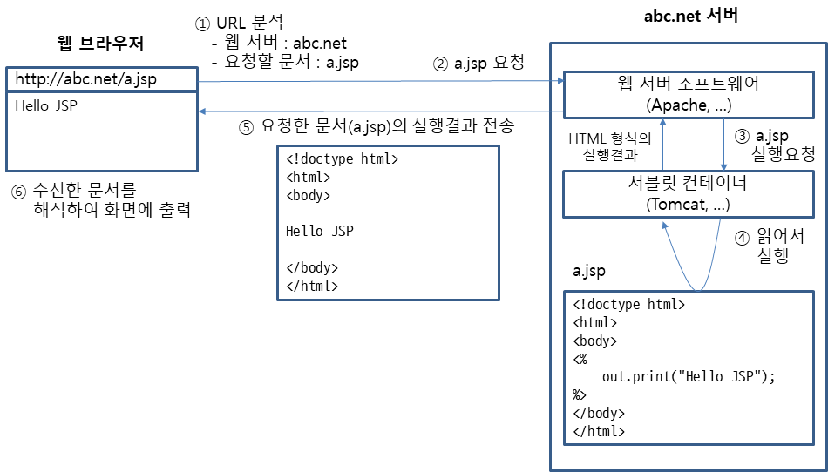
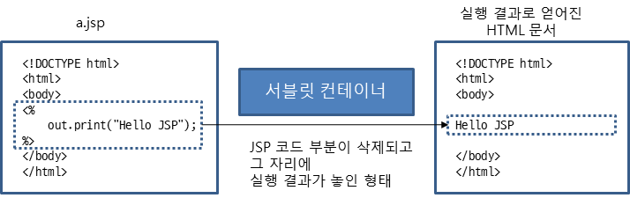
1.1 HTML과 JSP
JSP 파일(동적 웹페이지)의 처리 과정
교재 p.15~16 참고
구문분석(parsing)
a.Jsp 파일은 파싱을 통해 자바코드로 변환 -> a_jsp.java
컴파일(compile)
a_jsp.java 파일은 컴파일을 통해 실행파일이 만들어짐 -> a_jsp.class
실행
a_jsp.class 파일이 실행되어 HTML 형태로 웹서버에 전달됨

Slide 6
JSP 처리과정
① 웹 브라우저에서 주소창에 http://abc.net/a.jsp 를 입력하면 브라우저는 이를 분석하여 웹서버의 주소와 요청할 문서의 이름 파악
② 웹 브라우저는 abc.net 서버에게 a.jsp 파일을 요청
③ 웹 서버는 JSP에 대한 요청을 수신한 후 .jsp임으로 WAS에게 전달
④ 파일을 읽어서 실행
WAS는 해당 파일을 서블릿(.java파일 생성)으로 변환하는 파싱(parsing:구문분석 및 변환) 과정을 실행 해 서블릿 파일 생성(xxx_jsp.java)
해당 JSP페이지가 처음 요청된 것일 경우 이 과정 처리
이전에 요청되었던 페이지는 다시 파싱할 필요가 없으므로 바로 실행 단계로 이동
서블릿은 컴파일(xxx_jsp.class 파일 생성)됨
JSP페이지가 최초로 호출된 때만 실시
클래스 파일은 메모리에 로딩되어 실행됨
⑤ 실행결과(HTML)는 웹서버에 넘겨지고 웹서버는 웹 브라우저에게 전송
⑥ 웹 브라우저는 전송된 HTML을 해석하여 화면에 출력

Slide 7
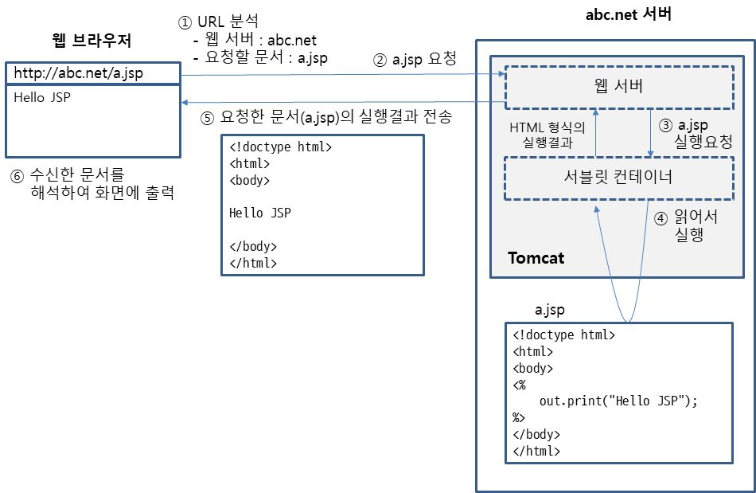
1.2 JSP 실행 환경 구축
JSP 실행 환경
톰캣 : 웹 서버 + 서블릿 컨테이너(WAS)
0
0

Slide 8
[참고] Jasper와 Catalina
Jasper
Jasper는 Tomcat의 JSP 엔진
Jasper는 JSP 파일을 구문 분석하여 서블릿 (Catalina에서 처리 할 수 ​​있음)으로 Java 코드로 파싱
Catalina
Catalina는 Tomcat의 서블릿 컨테이너 엔진
Coyote
톰캣에 TCP를 통한 프로토콜 지원
Coyote가 HTTP요청을 받으면 Catalina 서블릿 컨테이너는 요청 중에서 java웹 어플리케이션을 해석하는데, 그중에 jsp에 관한 요청일 때 Jasper가 담당해서 처리.

Slide 9
1.2 JSP 실행 환경 구축
JDK 설치
OpenJDK 사용
오라클 JDK와 OpenJDK는 둘 다 오라클에 의해 관리
OpenJDK는 순수한 자바 규격만 구현한 JDK의 기준
오라클 JDK는 여기에 몇 가지 기능이 추가된 것
OpenJDK 웹 사이트(https://jdk.java.net/)에서 압축 파일 다운로드하여 압축 해제
버전은 17.0.2 사용

Slide 10
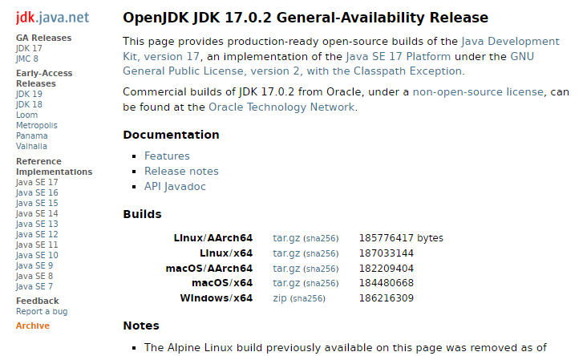
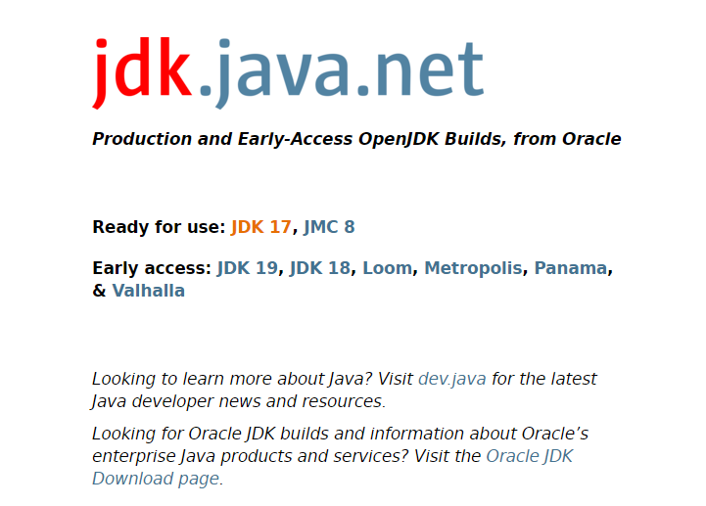
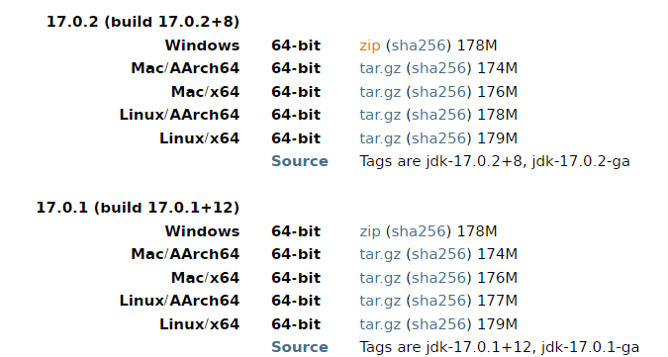
1.2 JSP 실행 환경 구축
JDK 설치 (계속)
openjdk-17.0.2_windows-x64_bin.zip

Slide 11
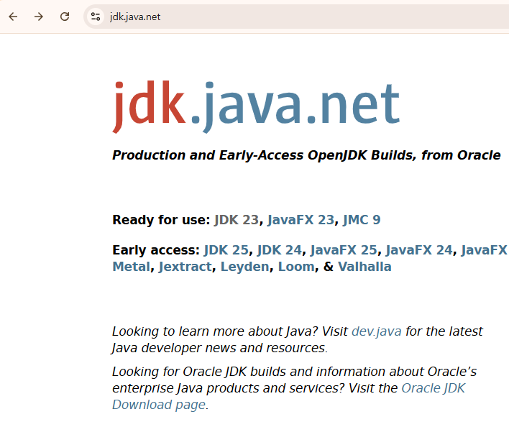
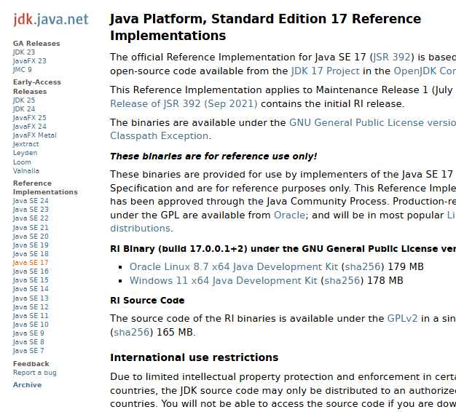
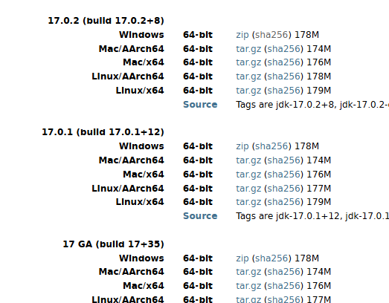
1.2 JSP 실행 환경 구축
JDK 설치 (계속)
openjdk-17.0.2_windows-x64_bin.zip

Slide 12
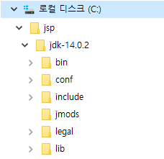
1.2 JSP 실행 환경 구축
JDK 설치 (계속)
C 드라이브(또는 D 드라이브) 루트에 JSP 폴더를 생성
이곳에 JSP 관련 프로그램들을 설치할 것임
JSP 폴더에 JDK 압축 파일 해제

Slide 13
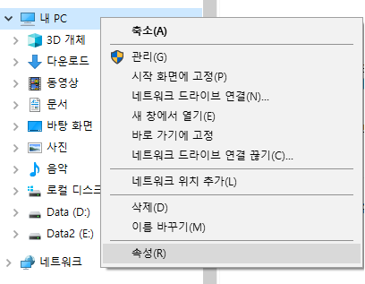
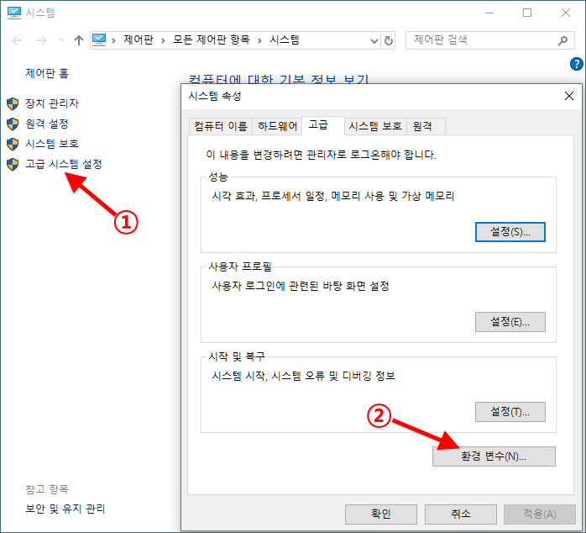
1.2 JSP 실행 환경 구축
JDK 설치 (계속)
환경변수 설정 : 두 가지 작업을 할 것임
환경 변수 JAVA_HOME을 새로 만들어 JDK 폴더로 설정
Path 환경 변수에 JDK 폴더 아래 있는 bin 폴더를 추가

Slide 14
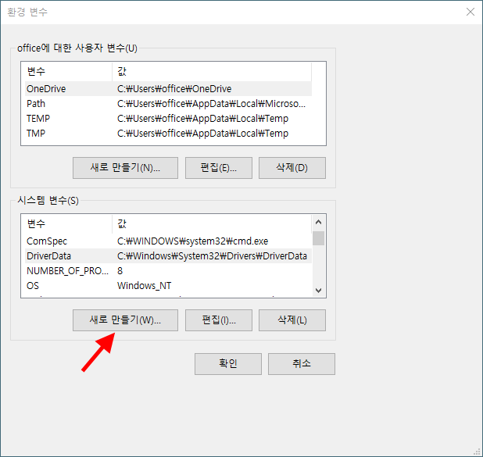
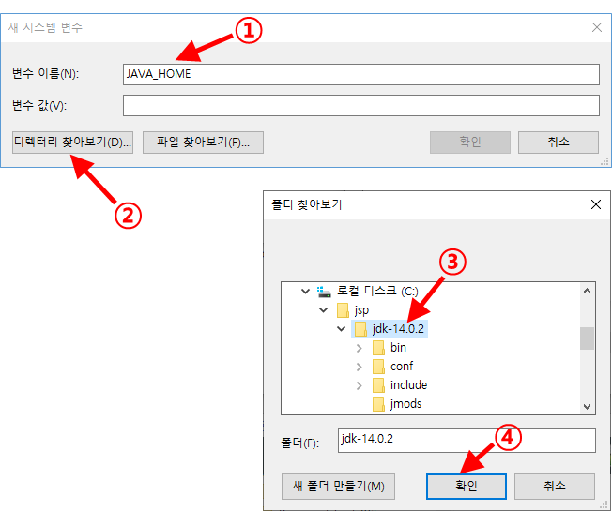
1.2 JSP 실행 환경 구축
JDK 설치 (계속)
환경 변수 JAVA_HOME을 새로 만들어 JDK 폴더로 설정

Slide 15
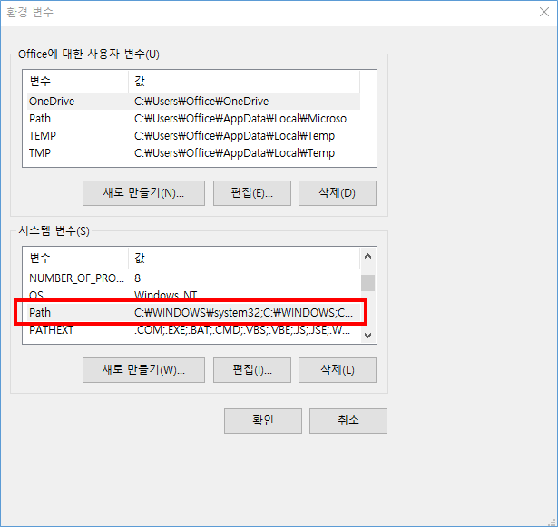
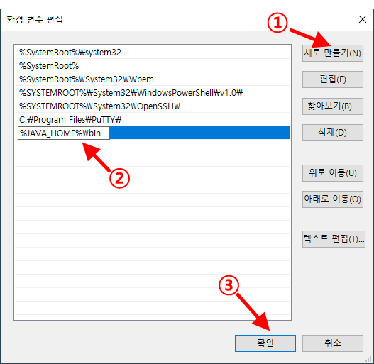
1.2 JSP 실행 환경 구축
JDK 설치 (계속)
Path 환경 변수에 JDK 폴더 아래 있는 bin 폴더를 추가

Slide 16
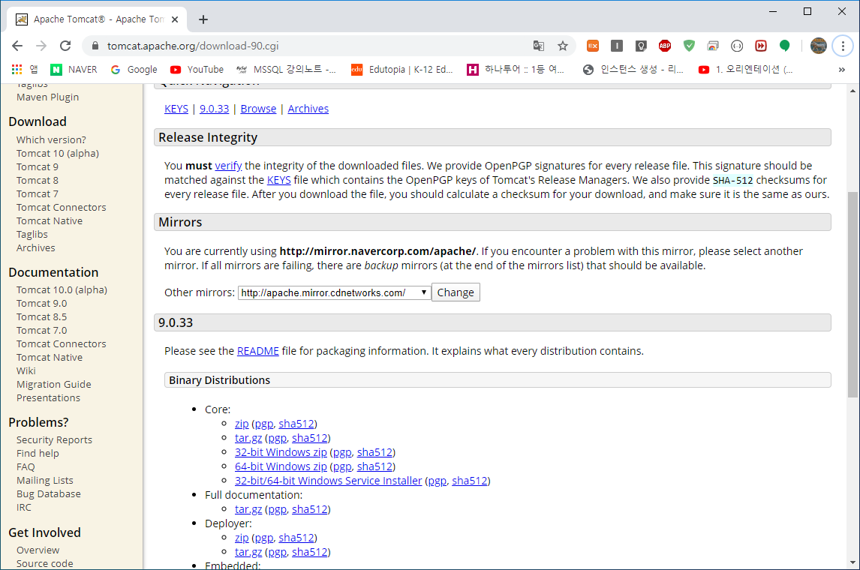
1.2 JSP 실행 환경 구축
톰캣 설치
사이트 http://tomcat.apache.org/ 에서 압축 파일 다운로드하여 압축 해제
개발용 톰캣 버전 : apache-tomcat-9.0.58
개발용 톰캣
웹 서비스용 톰캣

Slide 17
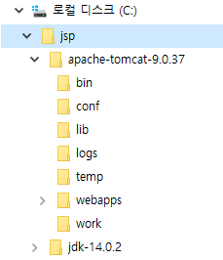
1.2 JSP 실행 환경 구축
톰캣 설치 (계속)
톰캣 설치 후 폴더 구조

Slide 18
1.3 실행 환경 테스트
테스트 프로그램 입력 및 저장
아래 프로그램을 입력하고 1-1.jsp라는 이름으로 저장
반드시 C:\jsp\apache-tomcat-9.0.86\webapps\ROOT에 저장할 것
다른 폴더에 이 파일을 저장하면 톰캣이 찾지 못함
[예제 1-1] 톰캣 시험용 JSP 프로그램 (1-1.jsp)
<!doctype html>
<html>
<body>
<%
out.println("Hello JSP");
%>
</body>
</html>

Slide 19
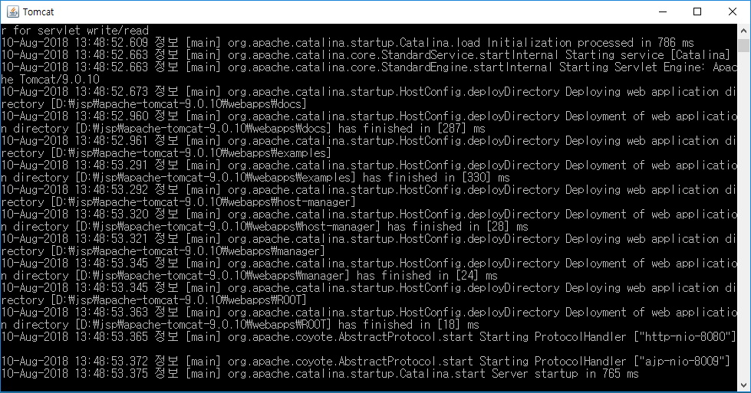
1.3 실행 환경 테스트
톰캣 실행
윈도우 탐색기를 열고 톰캣 시작 파일을 더블클릭해서 실행
C:\jsp\apache-tomcat-9.0.86\bin\startup.bat
아래 창이 떠 있어야 톰캣이 동작 중인 상태임
코드가 깨질 경우
\bin\catalina.bat 파일 코드 수정
p.25쪽
set “JAVA_OPTS=%JAVA_OPTS% -Duser.language=en”

Slide 20

1.3 실행 환경 테스트
테스트 프로그램 실행
웹 브라우저를 열고 주소창에 다음과 같은 URL을 입력한 뒤 엔터
http://localhost:8080/1-1.jsp
화면에 “Hello JSP”라는 글귀가 보이면, 톰캣이 정상적으로 잘 동작하는 것임
localhost 또는 127.0.0.1은 내가 사용하고 있는 컴퓨터(이 상황에서는 웹 브라우저가 실행되고 있는 컴퓨터)를 가리키는 특별한 호스트명과 IP 주소
localhost뒤에 있는 “:8080”은 TCP/IP 포트 번호를 의미
본래 웹(HTTP 프로토콜)을 위한 포트 번호는 80이지만 톰캣은 디폴트 설정은 8080
만약 URL에 “:8080”을 따로 적지 않고 싶다면, 톰캣의 설정 파일을 수정하여 80 포트를 이용하도록 설정을 변경할 수 있음

Slide 21
답변할 수 있겠지요?
웹브라우저의 JSP 페이지 요청이 처리되는 과정을 그리고 설명해 보시오.
브라우저/웹서버/서블릿 컨테이너/JSP/서블릿 처리/HTML응답/브라우저
JDK와 톰캣의 설치과정(환경설정 포함)을 간단히 설명해 보시오.
JDK다운로드/JDK설치/환경변수 설정/설치 확인
톰캣의 실행 방법을 설명해 보시오.
톰캣 다운/압축 해제/환경변수 설정/톰캣 실행 환경 설정

